Slide 1
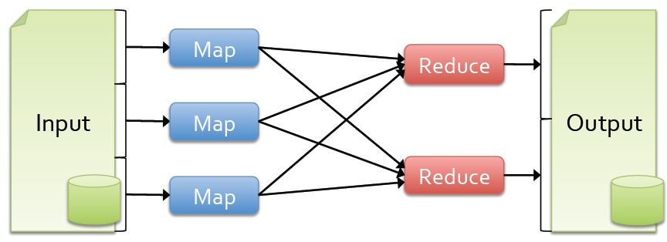
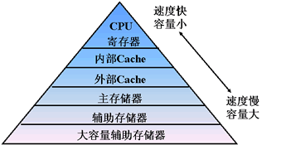
Spark
Spark是加州伯克利大学AMP实验室开发的类MapReduce的通用的并行计算框架，Spark基于MapReduce算法实现的分布式计算，拥有Hadoop MapReduce所具有的优点；但不同于MapReduce的是Job中间输出和结果可以保存在内存中，从而不再需要读写HDFS，因此Spark能更好地适用于数据挖掘与机器学习等需要迭代的MapReduce的算法。

Slide 3
一、背景
1. MapReduce
2. MPP
二、Spark
1. RDD(Resilient Distributed Dataset)
2. RDD 图(DAG)
3. RDD 依赖类型
4. DAG 调度器
5. Job 调度过程
6. RDD 容错
7. 其他概念
三、Shark
1. Hive VS Shark
2. Spark
3、Resilient Distributed Datasets(RDDs)
4、容错
5、在RDDs上执行SQL
三、引擎扩展
1、局部DAG执行(Partial DAG Execution (PDE))
1）、Join优化
2）、Skew-handling 和并行度
2、内存列存储
3、分布式数据加载
4、数据协同分区
5、分区统计和Map裁剪
四、机器学习支持
1、语言集成
2、执行引擎集成
五、实现
六、实验

Slide 4
一、背景
现代数据分析领域面临的困境：
数据量大
故障和掉队者（straggler）使并行的数据库设计复杂化
复杂的分析功能，如机器学习、图计算等
低延迟要求
迭代式计算

Slide 5
一、背景：MapReduce
数据分析现状——MapReduce
成员：Apache Hive, Google Tenzing, Turn Cheetah...
优点：有效地细粒度容错能力、资源共享、可扩展性、丰富的机器学习算法
不足：高延迟、作业的交互式能力不足

Slide 6
一、背景：MPP
数据分析现状——MPP(massively parallel processing)数据库:
成员： Vertica, SAP HANA, Teradata, Google Dremel, Google PowerDrill, Cloudera Impala...
优点：速度快
不足：通常没有容错(或代价很高)；当集群规模较大时，运行长查询具有挑战性；缺乏丰富的分析功能，如机器学习和图计算。

Slide 7
二、Spark

Slide 8
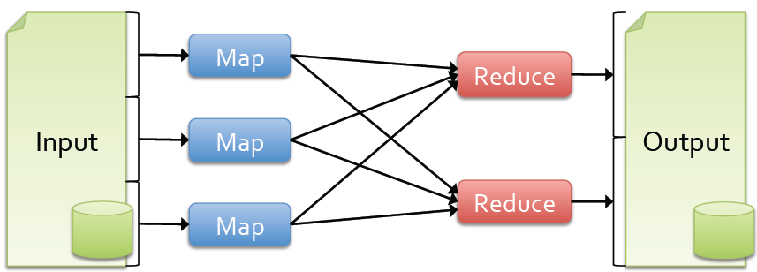
1.Spark
目前绝大多数的集群编程模型基于“磁盘→磁盘”非循环数据流
优点：在运行时(run-time)
决定在哪里运行任务
自动地从错误中恢复
不足：需要重复使用数据集的应用，非循环的数据流带来大量的磁盘I/O，效率低：
迭代式算法
交互式数据挖掘

Slide 9
1.Spark
Spark是加州伯克利大学AMP实验室开发的类MapReduce的通用的并行计算框架，其目标：
扩展MapReduce模型，以便更好的支持两类分析应用：
迭代算法（机器学习、图计算）
交互式的数据挖掘
提升可编程性
整合Scala编程语言
允许交互式地使用Scala的解释器
补充：Scala，

Slide 10
1.Spark
优点：
快：基于内存，比Hadoop快100倍，基于磁盘，比Hadoop快10倍
易用：支持Java、Scala或Python三种语言。提供多达80种高级操作函数
通用：整合SQL（Shark ）、流处理（Spark Streaming ）、复杂分析（Mllib）等
与Hadoop集成：可运行于已有的Hadoop集群，可共用现有的YARN、Mesos等资源统一管理系统，能读取任何Hadoop数据源
不足：
不能很好地支持细粒度、异步的数据处理，比如web应用或增量web爬虫等存储系统。

Slide 11
Spark系统
Shark SQL
Mllib
(machine leaning)
GraphX
(graph)
Spark Steaming
Apache Spark
Local mode
standalone
Amazon EC2
Hadoop
YARN
Apache Mesos
HDFS, HBase, Cassandra, etc

Slide 12
2.RDD
RDD(有弹性的分布式数据集， Resilient Distributed Dataset) 是Spark的核心抽象，是一个只读的、分区的数据集。
特点：
允许应用程序将数据集保存在内存，以便高效地重复使用。
保留MapReduce的优点：容错、数据本地化、可扩展性
支持广泛应用
两种创建方式:
通过存储介质上的数据；
通过其他RDD。
两种操作：
transformation
action

Slide 13
RDD
Transformations | map( f : T)U) : | RDD[T])RDD[U]
 | filter( f : T)Bool) : | RDD[T])RDD[T]
 | flatMap( f : T)Seq[U]) : | RDD[T])RDD[U]
 | groupByKey() : | RDD[(K, V)])RDD[(K, Seq[V])]
 | reduceByKey( f : (V;V))V) : | RDD[(K, V)])RDD[(K, V)]
 | union() : | (RDD[T];RDD[T]))RDD[T]
 | join() : | (RDD[(K, V)];RDD[(K, W)]))RDD[(K, (V, W))]
 | partitionBy(p: Partitioner[K]) : | RDD[(K, V)])RDD[(K, V)]
 | sort(c : Comparator[K]) : | RDD[(K, V)])RDD[(K, V)]
Actions | count() : | RDD[T])Long
 | reduce( f : (T;T))T) : | RDD[T])T
 | collect() : | RDD[T])Seq[T]

Slide 14
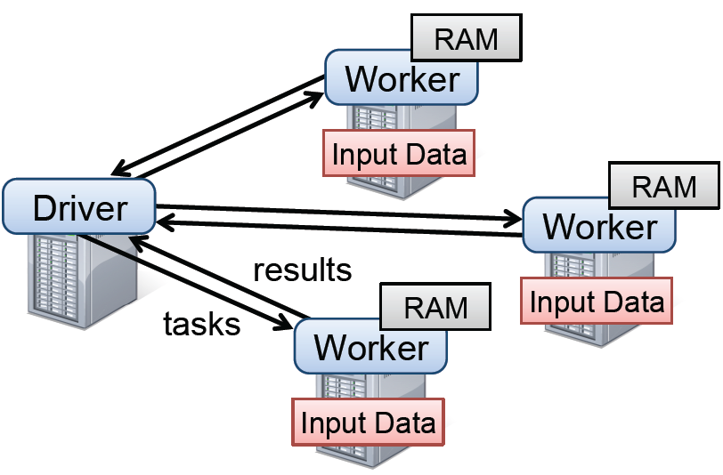
举例
Resilient distributed
datasets (RDDs)
val sc = new SparkContext( “spark://...”, “MyJob”, home, jars) val file = sc.textFile(“hdfs://...”) val errors = file.filter(_.contains(“ERROR”)) errors.cache() errors.count()
Action
注意：transformation操作是惰性的（lazy），其只是定义新的RDD，只到遇到action操作时，程序才发起计算。

Slide 15
Spark组件
Spark client (app master)
Spark worker
Your program
RDD graph
Cluster manager
sc = new SparkContext
f = sc.textFile(“…”) f.filter(…) .count() ...
Task threads
Scheduler
Block tracker
Block manager
Shuffle tracker
HDFS, HBase, …

Slide 16
RDD 图
Dataset-level view:
Partition-level view:
file:
HadoopRDD path = hdfs://...
errors:
FilteredRDD func = _.contains(…) shouldCache = true
RDD的数据流关系构建成一个有向无循环图（DAG，directed acyclic graph），也叫做lineage gragh

Slide 17
RDD 依赖类型
窄依赖（ Narrow Dependencies ）：
父RDD的每个分区最多只能被子RDD的一个分区使用
宽依赖（ Wide Dependencies ）：
父RDD的每个分区可被子RDD的多个分区使用
map, filter
groupByKey
join with inputs co-partitioned
join with inputs not co-partitioned
union

Slide 18
DAG 调度器
右图RDD为例，优化DAG调度器
1. 窄依赖管道化，归为一个阶段（stage）
2. 基于分区选择join算法
3. 重用之前的缓存数据
注意：对于宽依赖，在两个阶段（stage）的边界需要进行shuffle操作。在很多时候不一定需要shuffle操作。而shuffle操作涉及到数据网络传输、中间结果排序等问题，会影响到整体性能。
A:
B:
G:
Stage 1
groupBy
Task
C:
D:
F:
map
E:
join
Stage 2
union
Stage 3
= previously computed partition
Notes:
NOT a modified version of Hadoop

Slide 19
Job调度过程
RDD 对象
DAG 调度器
Task 调度器
Worker
Cluster manager
Threads
DAG
Task Set
Task
Block manager
rdd1.join(rdd2) .groupBy(…)
.filter(…)
split graph into stages of tasks
launch tasks via cluster manager
execute tasks
submit each stage as ready
retry failed or straggling tasks
store and serve blocks
创建操作DAG
agnostic to operators!
stage failed
doesn’t know about stages

Slide 20
RDD容错
RDDs维持lineage信息，用于重构丢失的分区。任何任务、节点的失败都可以通过lineage graph追溯到具体的丢失分区，然后在其他节点并行地计算这些分区。
同时Spark的API也提供checkpoint功能，需用户主动设置。当lineage chain变得很大很长的时候，在某些RDD上设置checkpoint是值得的。
缓解慢节点(straggler)：RDD是不可变的性质（不会引起数据一致性问题），系统在其他节点重新运行慢任务的备份，和MapReduce类似。

Slide 21
其他概念
分区、事件驱动、持久化…
注意：Spark是类MapReduce的并行处理框架。RDD提供的很多操作是对mapper、shuffle、reducer的封装、重组、优化和丰富；
RDD数据元素除了key-value类型，还有其他类型。

Slide 22
Shark

Slide 23
Hive VS Shark
Hive on Hadoop
基于Hadoop的一个数据仓库工具，最初由Facebook开发
可以通过类SQL语句快速实现简单的MapReduce统计，不必开发专门的MapReduce应用，十分适合数据仓库的统计分析。
可以将结构化的数据文件映射为一张数据库表，并提供简单的sql查询功能
可将HiveQL查询便以为MapReduce作业
灵活性和可扩展性：支持UDF()、 脚本、自定义的序列化、存储格式
Shark on Spark
基于Spark的数据仓库工具，由加州伯克利大学AMP实验室开发。
同时支持SQL查询处理和机器学习功能的数据分析系统。
兼容Apache Hive，Hive语句可以无修改就能更快速的在Shark上运行。
Shark可以在任何支持Hadoop存储API的系统上查询数据，如HDFS、Amazon S3等。
支持广泛的数据格式，如text、二进制文件、JSON和XML。
用户可以选择性地加载高价值数据到内存，以便快速分析。

Slide 24
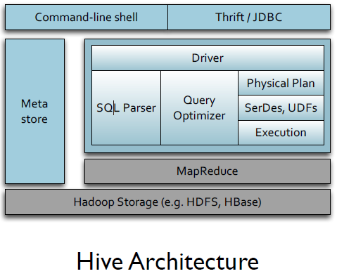
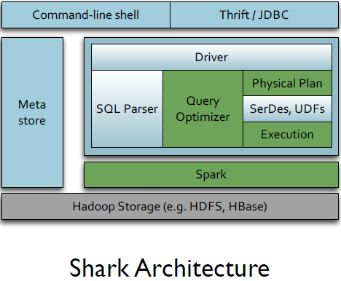
Hive VS Shark

Slide 25
容错
Shark容忍worker节点的任何数据集的丢失：通过重新执行丢失的任务，根据lineage重新计算任何丢失的RDD分区。
错误恢复可在集群中并行地展开：假如一个失败节点包含100个RDD分区，Shark能并行地在100个不同节点重建这些RDD分区。
RDD的不可变性质能缓和“掉队者（straggler）”带来的低效率：如果一个任务很慢，系统能启动该任务在另一个节点的备份，这点类似MapReduce
对结合了SQL和机器学习UDF的这类查询，“恢复”同样起作用。

Slide 26
在RDD上执行SQL
Shark在Spark之上运行SQL查询，查询的三个过程和传统的关系型数据库管理系统类似：查询分析、逻辑计划生成、物理计划生成。
查询分析阶段：Shark使用Hive的查询编译器，解析查询，生成抽象的语法树。
逻辑计划阶段：和Hive一样，语法树转为逻辑计划，并进行优化，如谓词下推等。（附上数据库系统优化的图）
物理计划阶段：Hive把操作转为包含多个MapReduce阶段的物理计划；而Shark的优化器（1）先执行附加的基于规则的优化策略，如将“LIMIT”下推到独立的分区；（2）再创建由RDD上的“transformations”组成的物理计划。
至此，一个查询操作在底层表现为RDD graph（DAG），然后Spark的master使用标准的MapReduce任务调度技术执行该图。

Slide 27
引擎扩展
有效地在RDD上执行SQL有难度。原因：
（1）UDF很流行、Shark上执行复杂分析功能（如机器学习、数据挖掘、图计算等），使得难以在编译的时候确定优化策略，特别是新数据没有经过ETL的情况（也即缺少对这部分数据的统计信息）？
（2）直接在Spark的RDD上执行SQL是低效的（加些例子）。
提出的优化机制：在 运行时 进行“动态的、统计驱动的”再优化。

